Slide 1
國際化調查系統
資管三 王耀慶 資管三 林瑋鴻
資管三 宋明謙 資管三 彭康展
資管三 嚴偉安 資管三 曾伯彥

Slide 2
1.1 Purpose of this document
紀錄客戶需求，避免將需求誤作，達到高效能目的
將各功能規格化，均勻分配給組員，提高合作效率
開發排程最佳化，次序順暢完整，提升開發穩定度
文件完成後檢視整份文件，尋找是否有缺失

Slide 3
1.2 Purpose of the product
舊有系統老舊，已不便於使用
汰舊換新，將過時的功能移除，加入客戶所需要的新功能
修正帳號權限管理以及網頁錯誤的現象
增加安全性與提高隱私權
沿用舊有資料，轉移至新系統
提高網頁易用性

Slide 4
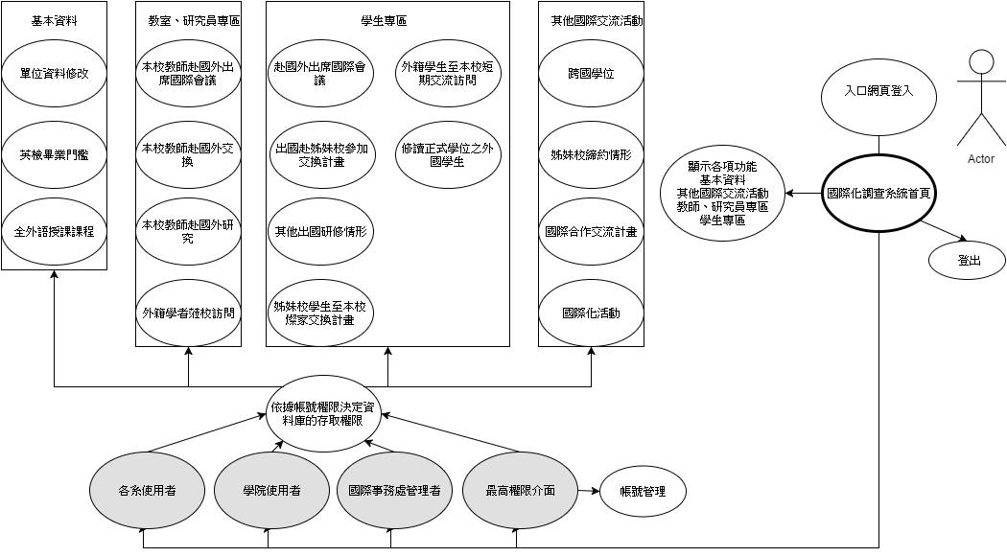

Slide 5
功能性需求
基本資料
教師、研究員專區
學生專區
其他國際交流活動
登入系統
一般資料(最高權限)
單位資料修改
英檢畢業門檻
全外語授課之課程
本校教師赴國外初期國際會議
本校教師赴國外交換
本校教師赴國外研究
外籍學者蒞校訪問
赴國外出席國際會議
出國赴姊妹校參加交換計畫
其他出國研修情形
姊妹校學生至本校參加交換計畫
外籍學生至本校短期交流訪問
跨國學位
國際化活動
姊妹校締約情形
國際合作交流計畫
帳號管理

Slide 6
非功能性需求
類別 | 名稱 | 概述
產品需求 | 安全性需求 | 1.有鑑於舊網站中毒，需加強防駭機制。 2.權限劃分，下層權限不得使用上層權限的功能。
 | 開發語言及資料庫 | PHP、JavaScript、JQuery、MySQL、HTML、CSS等…
 | 新版本需求 | 舊資料轉移至新網站
 | 移植性需求 | 支援Firefox、Chrome、IE8以上版本
組織需求 | 系統及資料庫位置 | 電算中心
 | 實作需求 | 每個查詢頁面都可以列印資料

Slide 7
2.尚未完成需求

Slide 8
類別 | 名稱 | 概述
電算中心回應慢 | 網站尚未上線 | 因為PHP版本過低，導致目前無法上線

Slide 9
3.採用的開發流程
元件導向軟體工程
因為此系統需求的功能相似，皆為新增刪除更改的操作，並且是多人平行開發，使用此開發流程，能夠依各元件分開開發，因此較適合元件導向開發流程。
並且以 Laravel Framework 做開發

Slide 10
4.設計完成率
95%
僅差最後的上線工作

Slide 11
5.品質規劃
1.考慮到使用者長期使用網頁之後，可能會產生需求變更，故我們會與國際處密切聯繫，確保產品開發完成後的更新、維護。
2.留下相關文件供後續人員進行系統維護。.
3.確保安全性，維持系統正常運作。

Slide 12
6. V & V
測試各頁面新增、修改、刪除、上傳、搜尋、排序功能是否正常
以及錯誤時是否顯示錯誤提示
測試權限控管是否正常
環境：
Windows 7
Win10
瀏覽器：Chrome 55.0.2883.87, Firefox 50.1.0, IE11 11.576.14393.0,Microsoft Edge 38.14393.0.0

Slide 13
遇到的問題
新增欄位初步測試時在時間驗證上面有實作困難。
無法同時顯示一般驗證錯誤(長度或格式)與時間驗證錯誤。
上傳功能初步測試時無法辨認中文欄位。
更改CODE時本來的上傳功能全部都產生問題。
小組負責聯絡人未釐清客戶後續補充的需求文件。
資料庫建立與需求不同。

Slide 14
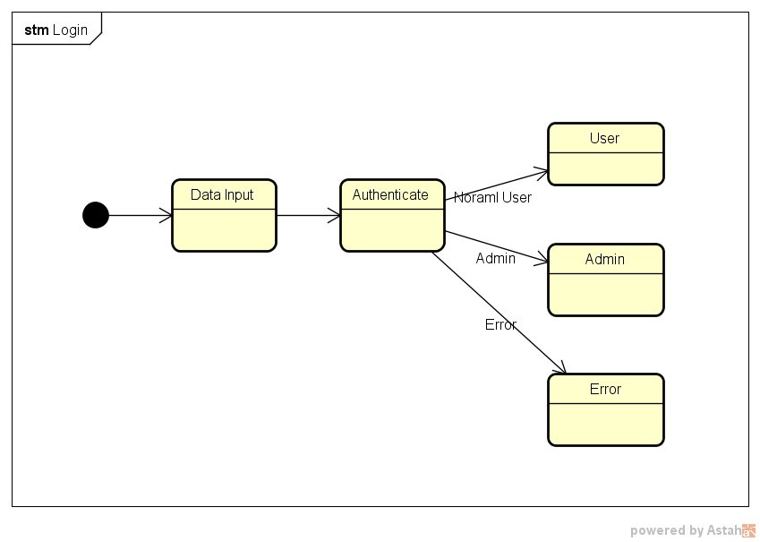
Specification-Based(Black Box) Testing
Test Case: 帳號 | Test Case: 密碼 | Expected Output
admin | admin | 登入成功，跳轉至最高權限管理者，可以修改所有帳號，成功。
ciae | ciae | 登入成功，跳轉至所有權限管理者，無法修改所有帳號，成功
management | management | 登入成功，跳轉至院辦管理者頁面
ccumis | ccumis | 登入成功，跳轉至系級管理者頁面。

Slide 15
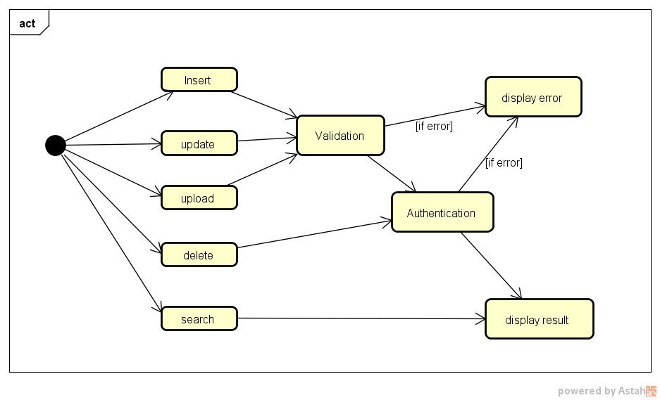
Test Case | Output
INSERT | 進入新增公告頁面
UPDATE | 進入修改公告頁面
DELETE | 刪除欄位資料並回到資料顯示頁面
UPLOAD | 進入上傳介面
SEARCH | 進入搜尋頁面
VALIDATION | 認證資料是否欄位格式正確
AUTHENTICATION | 認證身分是否正確
DISPLAY RESULT | 顯示驗證結果
DISPLAY ERROR | 顯示錯誤欄位

Slide 16
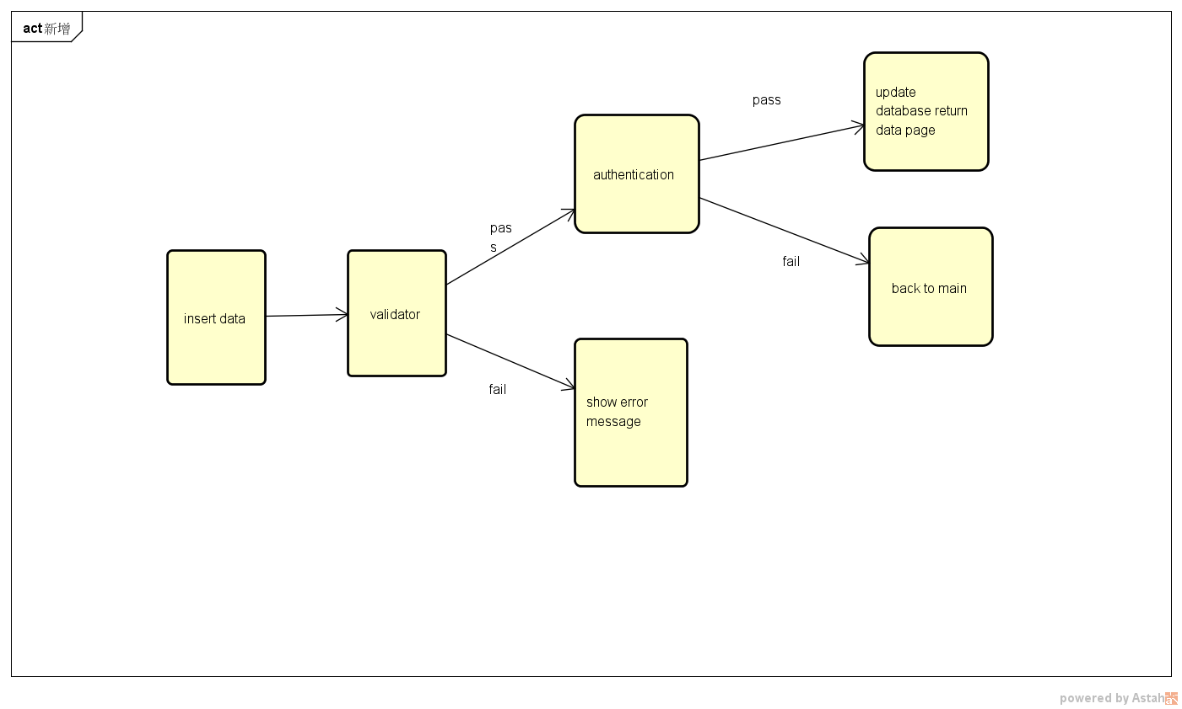
Test Case: | Expected Output
INSERT DATA | 填寫資料
VALIDATOR | 檢驗資料是否正確
SHOW ERROR MESSAGE | 欄位格式錯誤 顯示錯誤資料
AUTHENTICATION | 認證身分
PASS | 檢驗身分有衝突，沒有的話就插入資料

Slide 17
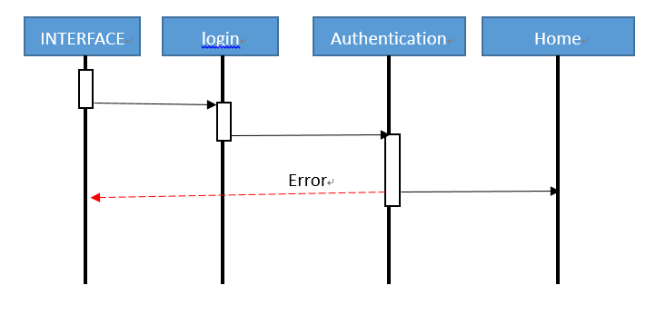
Scenario Testing
事件名稱 | 系統處理方式
按下登入按鈕 | 畫面轉跳至驗證頁面。如帳密正確，畫面轉導向首頁；反之則回到登入頁面

Slide 18
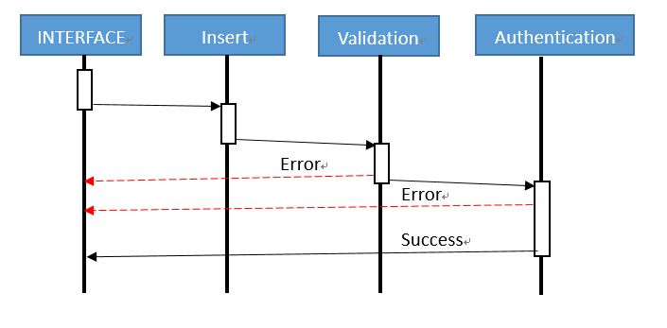
事件名稱 | 系統處理方式
點選新增頁面 | 執行驗證方法
驗證使用者身分 | 根據身分驗證完成後導向顯示頁面，
點選新增按鈕 | 執行表單驗證功能
表單驗證功能 | 驗證完成則寫入資料庫並回到檢視頁面；驗證失敗則轉回新增頁面並將無錯誤的值顯示在欄位中

Slide 19
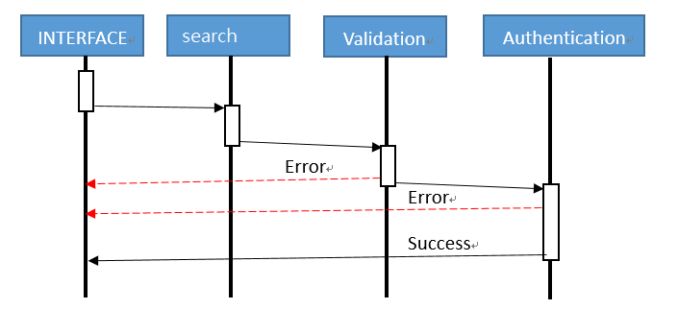
事件名稱 | 系統處理方式
點選上傳頁面 | 顯示上傳頁面
點選上傳按鈕 | 執行表單驗證功能
表單驗證功能 | 驗證正確則進行使用者權限驗證；驗證失敗則系統回復驗證錯誤訊息
使用者權限驗證 | 驗證正確則寫入資料庫並回到檢視頁面；驗證失敗則系統回復驗證錯誤訊息

Slide 20
檢討
未充分與客戶做溝通，導致一些已完成頁面需做大幅度修改
未使用 database migration 導致頻繁修改資料庫時，難以保有所有人資料庫結構與資料相同。
未事先確認伺服器上各軟體版本，導致最後要上線時而無法上線，需要再更新的狀況

